Slide 1
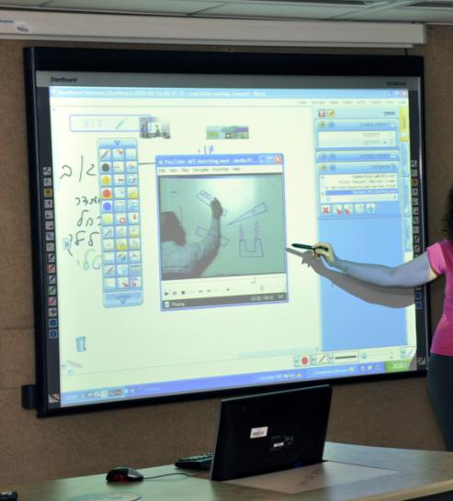
להיות מורה חכם ב"כיתה חכמה": הערכת התפתחות מקצועית של עובדי הוראה לקראת שילוב לוחות אינטראקטיביים בבתי ספר
אינה בלאו
אוניברסיטת חיפה;
המכללה האקדמית גליל מערבי;
האוניברסיטה הפתוחה

Slide 2
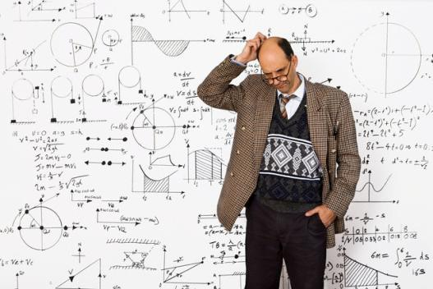
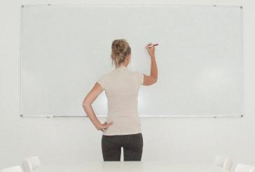
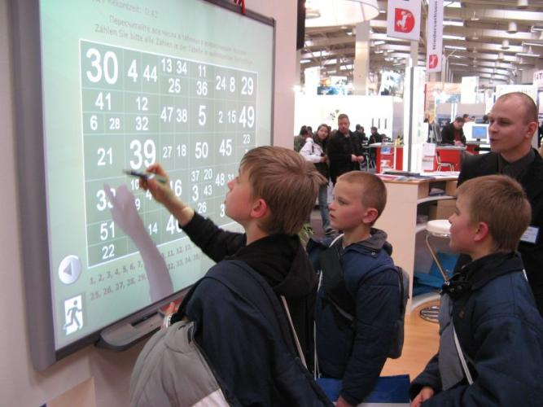
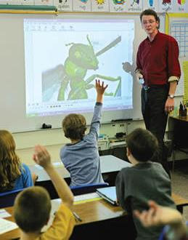
אתגרים בשילוב לו"א בהוראה

Slide 3
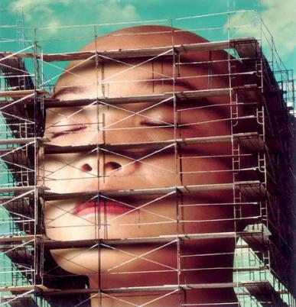
לו"א כ"פיגום" לפדגוגיה החדשנית
3 מאפיינים של הלוה"א לטובת הפדגוגיה החדשנית:
האפשרות לקיים למידה מסתעפת
יכולת הלוח לשמש כ"כלי קוגניטיבי"
תמיכה בלמידה אינטראקטיבית

Slide 4
מטרת המחקר
לבחון היבטים פדגוגיים של שילוב לו"א בהוראה:
התאמת הטכנולוגיה למטרות הפדגוגיות
עידוד אינטראקטיביות
גישות פדגוגיות
תפקיד המורה
אופן העיצוב של קבצי הלוח
דרכי העברת מסר מולטימדיה הוראתי

Slide 5
השיטה: המשתתפים והליך המחקר
המשתתפים:
המחקר כלל 43 עו"ה בבתי ספר יסודיים
בסיום קורס להתפתחות מקצועית- 30 שעות
טווח הגילאים היה 28-53
שישה מהמשתתפים (14%) היו גברים
הליך המחקר:
הערכה באמצעות מחוון של שיעורים שעו"ה הציגו ופרסמו במאגר ברשת בסיום תהליך ההכשרה

Slide 6
השיטה: כלי המחקר
תוקף המחוון נבדק על ידי שני מומחי תוכן
מהימנות: במחקר קדם נמצאה מידת הסכמה גבוהה בין הערכת השיעורים באמצעות מחוון ע"י שלושה שופטים
המחוון מעריך:
התאמה בין הרעיון הפדגוגי ובחירת הכלים הטכנולוגיים
סוגי האינטראקציות שהתקיימו במהלך השיעור
תפקיד המורה
גישה פדגוגית
שימוש בהוראה דיפרנציאלית
דרכי עיצוב חזותי של שקפי הלוח (עשת והמר, 2005)
העברת מסר מולטימדיה (Mayer, 2001; Mayer & Moreno, 2003)

Slide 7
מידת ההתאמה בין טכנולוגיה לפדגוגיה

Slide 8
מידת האינטראקטיביות לסוגיה

Slide 9
חלוקת זמן השיעור בין למידה במליאה, למידה בקבוצות ולמידה יחידנית

Slide 10
גישות פדגוגיות: סוגי הוראה-למידה

Slide 11
עיצוב שקפי הלו''א (בעקבות עשת והמר, 2005)

Slide 12
העברת מסר מולטימדיה הוראתי (בעקבות Mayer, 2001; Mayer & Moreno, 2003)

Slide 13
סיכום
התאמה בין כלים טכנולוגיים לבין רעיונות פדגוגיים
שימוש בכלים רבים ייחודיים ללו"א, פרט לתיעוד
שימוש רחב בלמידה מסתעפת ברשת, אך לא בקובץ הלוח
עידוד אינטראקציות בין לומדים ללו"א, אך לא בין הלומדים
שימוש במגוון גישות פדגוגיות, כולל הבניית ידע
המשתתפים תפקדו כמנחים המספקים "פיגומים" ללמידה
הלמידה במליאה התרחשה כמחצית מזמן השיעורים
יישום מוצלח של כללים לעיצוב דיגיטאלי
יישום מוצלח של כללים להעברת מסר מולטימדיה הוראתי

Slide 14
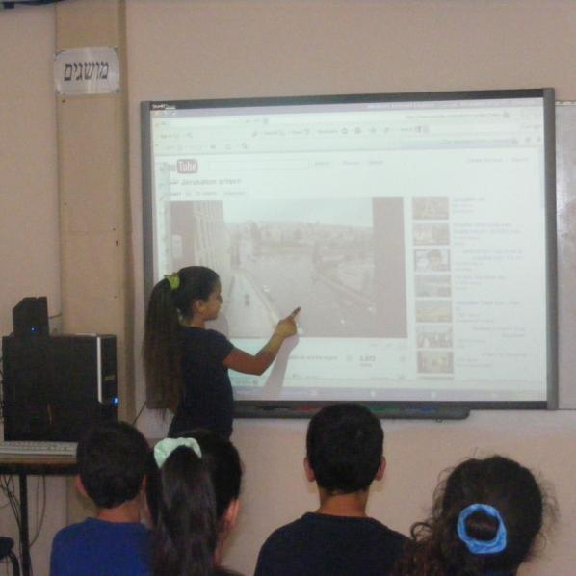
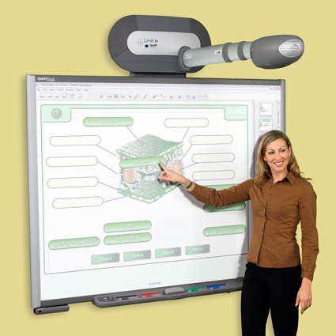
להיות מורה חכם ב"כיתה חכמה"

